Slide 1

LUYỆN TỪ VÀ CÂU
Bài : So sánh. Dấu chấm

Slide 2

Khởi động:
Câu 1. Gạch dưới sự vật được so sánh với nhau trong câu sau:
“Quả dừa tựa đàn lợn nằm trên cao”
Câu 2. Đặt một câu theo mẫu: “Ai làm gì?”

Slide 3

Mục tiêu
1
Tiếp tục làm quen với phép so sánh.
Sử dụng dấu chấm để ngắt câu trong đoạn văn.
2

Slide 4
Bài 1: Đọc đoạn thơ sau và trả lời câu hỏi:
Đã có ai lắng nghe
Tiếng mưa trong rừng cọ?
Như tiếng thác dội về
Như ào ào trận gió.
(Nguyễn Viết Bình)
Từ so sánh?
“Đã có ai lắng nghe
Tiếng mưa trong rừng cọ?”
Hai câu thơ này diễn tả âm thanh nào?
Tiếng thác
a. Tiếng mưa trong rừng cọ được so sánh với những âm thanh nào?
Tiếng mưa được so sánh
Tiếng gió

Slide 5




Bài 1: Đọc đoạn thơ sau và trả lời câu hỏi:
Đã có ai lắng nghe
Tiếng mưa trong rừng cọ?
Như tiếng thác dội về
Như ào ào trận gió.
(Nguyễn Viết Bình)
Tiếng thác
Tiếng mưa được so sánh
Tiếng mưa, tiếng thác, tiếng gió là từ chỉ
âm thanh.
Tiếng mưa, tiếng thác, tiếng gió là những từ chỉ gì?
Tiếng gió
So sánh: Âm thanh với âm thanh.

Slide 6
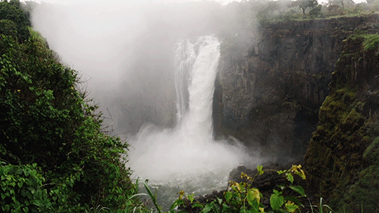

Tiếng thác nước

Slide 7
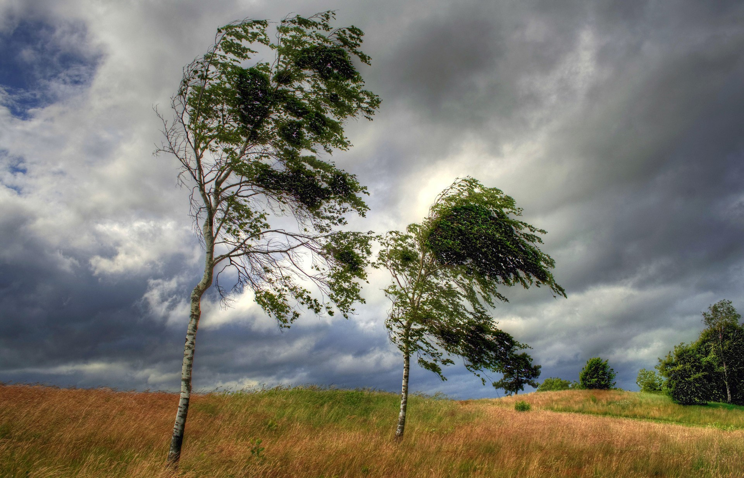
Tiếng gió thổi

Slide 8
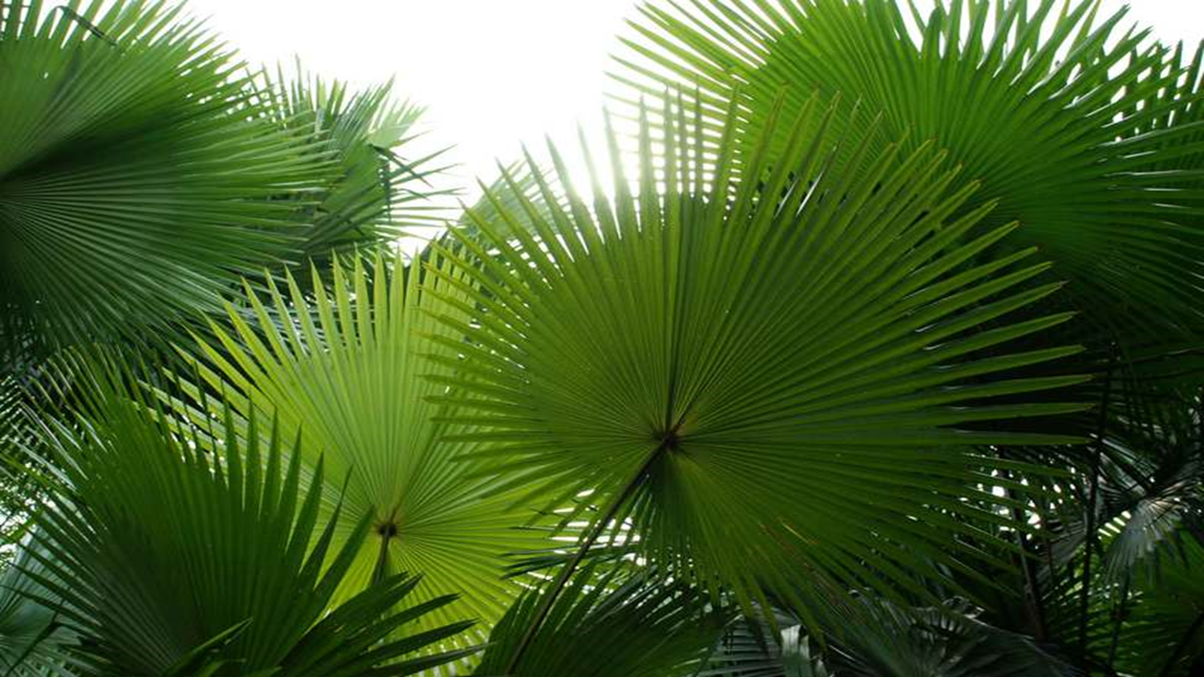

Slide 9


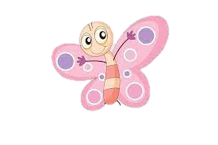

Bài 1: Đọc đoạn thơ sau và trả lời câu hỏi:
Đã có ai lắng nghe
Tiếng mưa trong rừng cọ?
Như tiếng thác dội về
Như ào ào trận gió.
(Nguyễn Viết Bình)
Qua sự so sánh trên, em hình dung tiếng mưa trong rừng cọ nghe rất to, ồn ã, vang động.
b. Qua sự so sánh trên, em hình dung tiếng mưa trong rừng cọ ra sao?

Slide 10
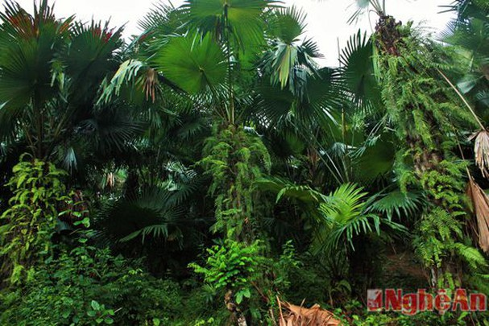
Tiếng mưa trong rừng cọ

Slide 11




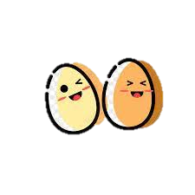
Bài 2: Viết lại các những âm thanh được so sánh trong mỗi câu thơ, câu văn dưới đây:
a. Côn Sơn suối chảy rì rầm
Ta nghe như tiếng đàn cầm bên tai.
Nguyễn Trãi
b. Tiếng suối trong như tiếng hát xa,
Trăng lồng cổ thụ bóng lồng hoa.
Hồ Chí Minh
c. Mỗi lúc, tôi càng nghe rõ tiếng chim kêu náo động như tiếng xóc những rổ tiền đồng. Chim đậu chen nhau trắng xoá trên những đầu cây mắm, cây chà là, cây vẹt rụng trụi gần hết lá.
Đoàn Giỏi

Slide 12
Bài 2: Hãy tìm những âm thanh được so sánh với nhau trong mỗi câu thơ, câu văn dưới đây:
a) Côn Sơn suối chảy rì rầm
Ta nghe như tiếng đàn cầm bên tai.
Âm thanh của… | Từ so sánh | Âm thanh của…
tiếng suối
như
tiếng đàn cầm

Slide 13

Bài 2: Hãy tìm những âm thanh được so sánh với nhau trong mỗi câu thơ, câu văn dưới đây:
a) Côn Sơn suối chảy rì rầm
Ta nghe như tiếng đàn cầm bên tai.
b) Tiếng suối trong như tiếng hát xa,
Trăng lồng cổ thụ bóng lồng hoa.
Âm thanh của… | Từ so sánh | Âm thanh của…
a)
b)
tiếng suối
như
tiếng đàn cầm
tiếng suối
như
tiếng hát xa

Slide 14
Bài 2: Hãy tìm những âm thanh được so sánh với nhau trong mỗi câu thơ câu văn dưới dây:
a) Côn Sơn suối chảy rì rầm Ta nghe như tiếng đàn cầm bên tai.
như
b) Tiếng suối trong như tiếng hát xa Trăng lồng cổ thụ bóng lồng hoa.
như
c) Mỗi lúc, tôi càng nghe rõ tiếng chim kêu náo động như tiếng xóc những rổ tiền đồng. Chim đậu chen nhau trắng xóa trên những đầu cây nắm, cây chà là, cây vẹt rụng trụi gần hết lá.
như

Slide 15
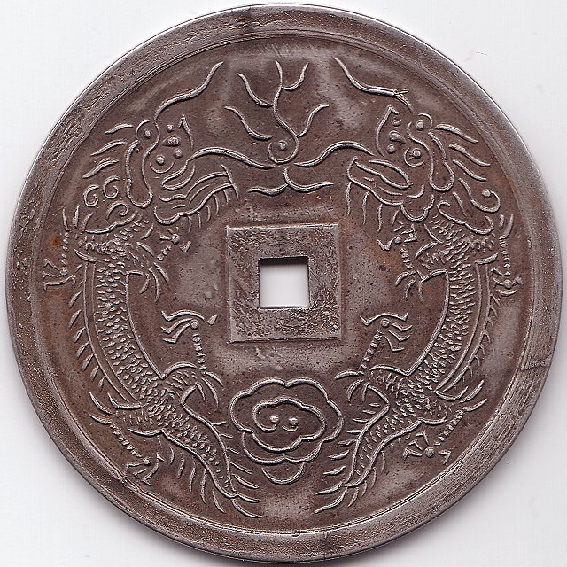
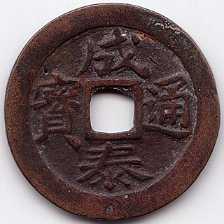
Tiền đồng: Tiền lưu hành ngày xưa, thường được đúc bằng đồng, một mặt có hoa văn, một mặt được ghi mệnh giá và niên đại bằng chữ Hán, ở giữa có lỗ để xỏ thành xâu.

Slide 16
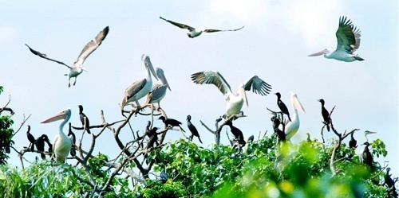

Vườn chim
ở Nam Bộ

Slide 17
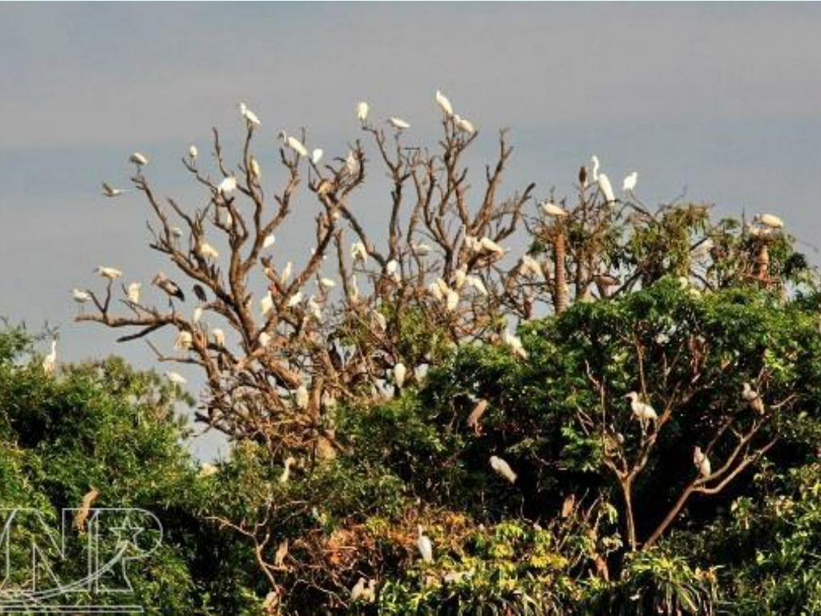
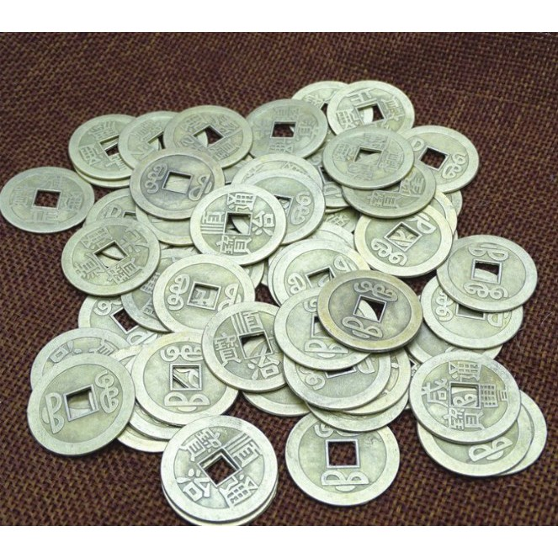

Slide 18



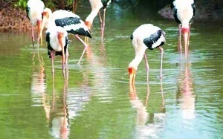

Slide 19
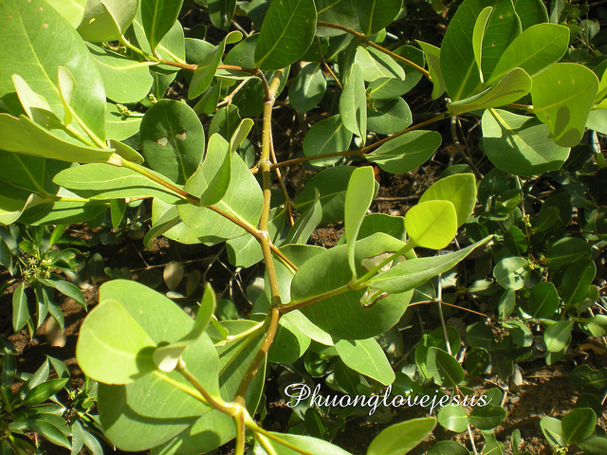
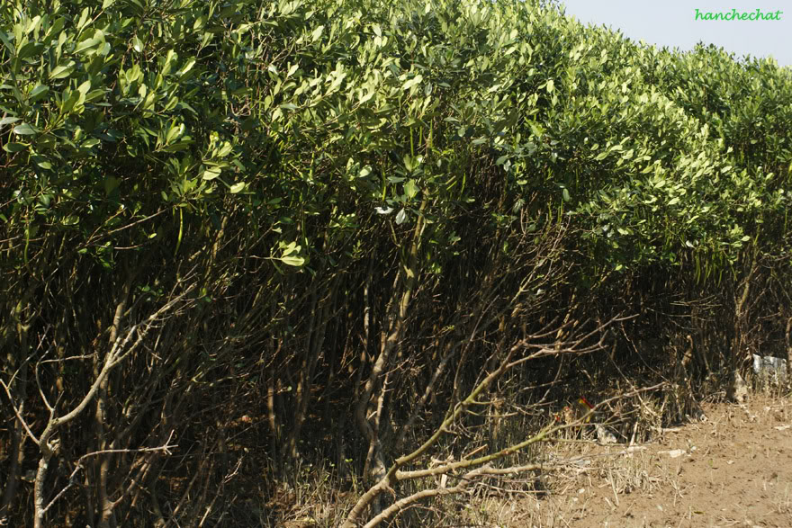
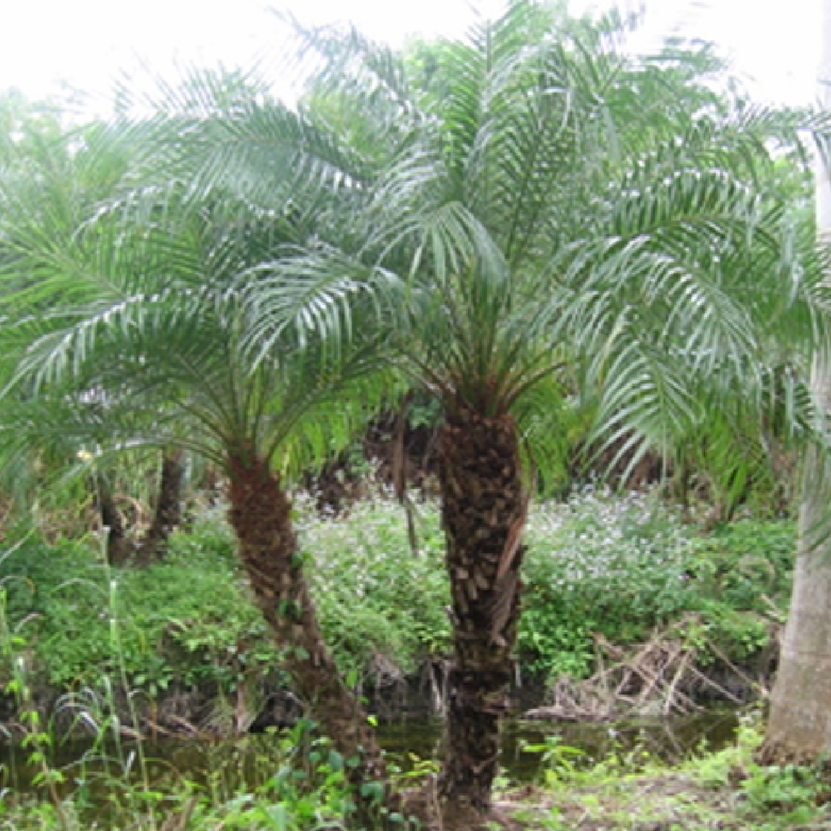
Cây mắm
Cây chà là
Cây vẹt

Slide 20
Bài 2: Viết lại các hình ảnh so sánh trong mỗi câu thơ, câu văn dưới đây:
Âm thanh của…
Từ so sánh
Âm thanh của…
a) Tiếng suối chảy
như
tiếng đàn cầm
b) Tiếng suối
như
tiếng hát xa
tiếng xóc những rổ tiền đồng
c) Tiếng chim kêu
như

Slide 22
Ghi nhớ:
Tác dụng của sự so sánh âm thanh với âm thanh trong các câu văn, câu thơ giúp cho âm thanh muốn nói đến trở nên cụ thể, rõ ràng hơn. Người đọc dễ dàng hình dung ra âm thanh muốn miêu tả và làm cho câu văn, câu thơ hay hơn, sinh động hơn.

Slide 23

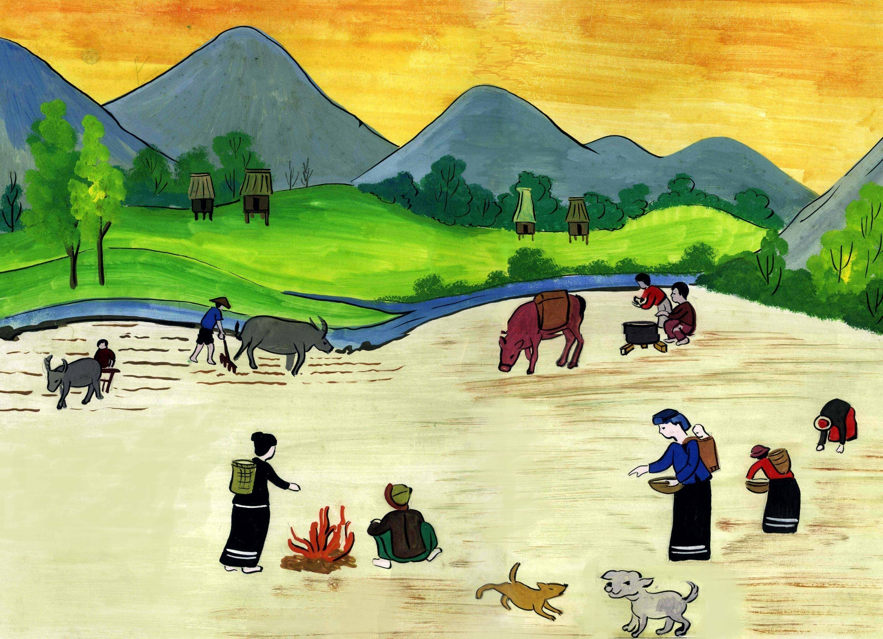
Bài 3: Ngắt đoạn dưới đây thành 5 câu và chép lại cho đúng chính tả:
Trên nương, mỗi người một việc người lớn thì đánh trâu ra cày các bà mẹ cúi lom khom tra ngô các cụ già nhặt cỏ, đốt lá mấy chú bé đi bắc bếp thổi cơm.
Theo Tô Hoài

Slide 24





Muốn điền dấu chấm đúng chỗ cần:
- Đọc đoạn văn nhiều lần và chú ý những chỗ ngắt giọng tự nhiên.
- Trước khi đặt dấu chấm, phải đọc lại câu văn
xem đã diễn đạt ý đầy đủ chưa.
- Đặt dấu chấm xong nhớ phải viết hoa chữ cái đầu câu.

Slide 25

Bài 3: Ngắt đoạn dưới đây thành 5 câu và chép lại cho đúng chính tả:
Trên nương, mỗi người một việc người lớn thì đánh trâu ra cày các bà mẹ cúi lom khom tra ngô các cụ già nhặt cỏ, đốt lá mấy chú bé đi bắc bếp thổi cơm.
Theo Tô Hoài

Slide 26
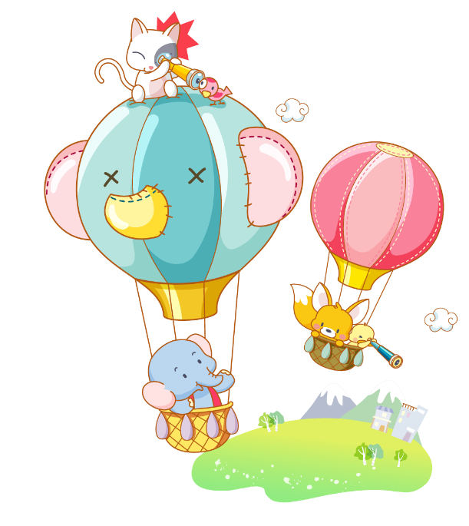






Bài 3: Ngắt đoạn dưới đây thành 5 câu và chép lại cho đúng chính tả:
Trên nương, mỗi người một việc. Người lớn thì đánh trâu ra cày các bà mẹ cúi lom khom tra ngô các cụ già nhặt cỏ, đốt lá mấy chú bé đi bắc bếp thổi cơm.
Theo Tô Hoài

Slide 27
Bài 3: Ngắt đoạn dưới đây thành 5 câu và chép lại cho đúng chính tả:
Trên nương, mỗi người một việc. Người lớn thì đánh trâu ra cày. Các bà mẹ cúi lom khom tra ngô các cụ già nhặt cỏ, đốt lá mấy chú bé đi bắc bếp thổi cơm.
Theo Tô Hoài

Slide 28




Bài 3: Ngắt đoạn dưới đây thành 5 câu và chép lại cho đúng chính tả:
Trên nương, mỗi người một việc. Người lớn thì đánh trâu ra cày. Các bà mẹ cúi lom khom tra ngô. Các cụ già nhặt cỏ, đốt lá mấy chú bé đi bắc bếp thổi cơm.
Theo Tô Hoài

Slide 29
Bài 3: Ngắt đoạn dưới đây thành 5 câu và chép lại cho đúng chính tả:
Trên nương, mỗi người một việc. Người lớn thì đánh trâu ra cày. Các bà mẹ cúi lom khom tra ngô. Các cụ già nhặt cỏ, đốt lá. Mấy chú bé đi bắc bếp thổi cơm.
Theo Tô Hoài

Slide 30
Muốn điền dấu chấm đúng chỗ cần chú ý:
- Đọc đoạn văn nhiều lần và chú ý những chỗ ngắt giọng tự nhiên.
- Trước khi đặt dấu chấm, cần phải đọc lại câu văn xem đã diễn đạt đầy đủ chưa.
- Đặt dấu chấm xong chữ cái đầu câu phải viết hoa.

Slide 31
Bài 2: (vở)
a, Tiếng suối – tiếng đàn cầm
b, Tiếng suối – tiếng hát
c, Tiếng chim – tiếng xóc những rổ tiền đồng.
Bài 3: (vở)
Trên nương, mỗi người một việc. Người lớn thì đánh trâu ra cày. Các bà mẹ cúi lom khom tra ngô. Các cụ già nhặt cỏ, đốt lá. Mấy chú bé đi bắc bếp thổi cơm.

Slide 32




Trò chơi : Đố bạn
Em haõy choïn chữ caùi tröôùc caâu traû lôøi ñuùng nhaát.

Slide 33

Câu 1: Tìm những âm thanh được so sánh với nhau ở câu sau:
Tiếng gió rừng vi vu như…………..
A. tiếng chim
B. tiếng sáo
C. tiếng xe chạy

Slide 34

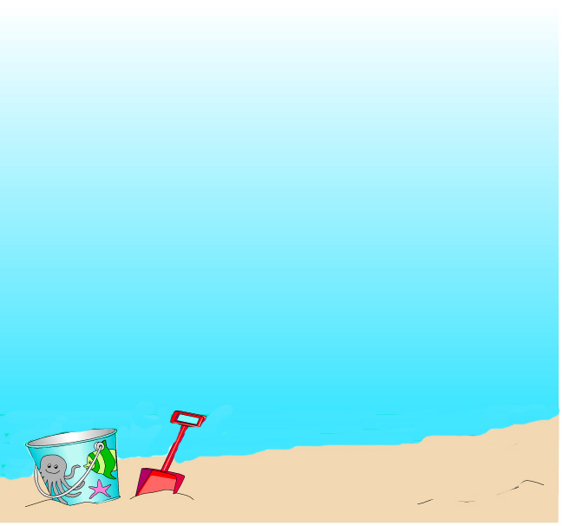
Caâu 2. Tieáng soùng bieån rì raàm nhö ………
A. tieáng gioù thoåi.
B.
C. tieáng ñaøn.
tieáng troø chuyeän.

Slide 35

TRÒ CHƠI
1
2
3

Slide 36
CÂU 1
Hãy đặt một câu có hình ảnh so sánh?

Slide 37
CÂU 2
Câu văn nào dưới đây sử dụng hình ảnh so sánh:
Em và bạn
Bông hoa rất đẹp
Cô giáo như mẹ hiền

Slide 38
CÂU 3
Câu văn nào dưới dây sử dụng hình ảnh so sánh âm thanh với âm thanh:
Tiếng trống rền vang như tiếng sấm.
Bà như quả ngọt chín dần.
Trẻ em như bút trên cành.

Slide 39

Củng cố
Qua bài học hôm nay các con được học về những kiến thức gì?
- So sánh âm thanh với âm thanh.
- Sử dụng dấu chấm để ngắt câu.

Slide 40


Tạm biệt, hẹn gặp lại các con vào tiết học sau.
Cô chào các con!

